Slide 1








BLIND PLATE MANAGEMENT
GB 30871 合规体系
石 化 厂
盲板管理系统
盲板抽堵作业全流程数字化 · GB 30871 合规
九环节闭环
双端协同
PID 数字孪生
AI 提效
石化厂盲板抽堵作业 · 全流程数字化管理平台
版本 V1.0汇报日期 2026-09

Slide 2









01
WHY · 传统管理痛点
为什么要做，传统模式四道坎
盲板抽堵作业全流程数字化
效率损耗
安全风险
传统方式 · 纸上流转
盲板台账不清，漏挂漏拆风险
纸质票证
手工传递
纸质单据流转慢、易丢失
Excel 台账
各自为政
票据人工传递，等待与查找耗时，丢失后补办成本更高
台账与现场脱节，装错位置、漏拆盲板后果不堪设想
电话催办
进度靠问
事后补录
取证困难
数字化转型
协同低效
取证合规
审批链路长，进度不透明
追溯困难，检查取证难
数字化管理 · 一屏总览
多级签批靠人盯，卡在哪个环节、还要等多久无从知晓
记录分散难汇总，安全检查时翻箱倒柜才能找到证据
线上流转
状态实时
台账唯一
权责清晰
移动审批
进度透明
全程留痕
一键追溯

Slide 3













02
SOLUTION · 方案总览
九环节作业，全流程数字化闭环
盲板抽堵作业全流程数字化
1
2
3
4
5
6
7
8
9
作业需求
现场勘察
JSA 分析
隔离方案
工艺处置
处置确认
作业票
作业执行
作业验收
需求登记
管线核实
作业危害分析
隔离点设计
吹扫置换
能量隔离确认
开票审批
挂板抽堵
恢复确认
状态机驱动 · 顺序流转 · 不可跳步
7类
角色在线协同
编号体系全程可追溯
20个
状态节点全流转
申请 · 审批 · 作业 · 验收各司其职
状态机驱动 · 不可跳步
WR-
GL-
GY-
BP-
TSK-
需求
隔离方案
处置方案
作业票
任务

Slide 4






03
ARCHITECTURE · 整体架构
五层架构，端到端一体化
盲板抽堵作业全流程数字化
用户层
管理端PC Web
移动端uniapp App
大屏看板
01
USER
表现层
Next.js 16SPA
8 大功能模块
PID 组态画布
Recharts可视化
02
PRESENTATION
应用服务层
业务流程服务需求 / 勘察 / JSA / 方案 / 作业票 / 任务 / 验收
盲板台账服务
统计分析服务
AI 服务LLM · VLM
03
SERVICE
数据层
MySQL / SQLitePrisma ORM
19 张业务表
文件与图片存储
04
DATA
基础设施
内网部署
私有化大模型网关vLLM / SGLang · OpenAI 兼容
备份与安全
05
INFRA

Slide 5
























04
MODULES · 功能架构
8 大模块 + 移动端 + AI 能力
盲板抽堵作业全流程数字化
01
02
03
04
首页看板
作业需求
现场勘察与 JSA
方案管理
KPI 总览 · 趋势图表 · 待办提醒
需求登记 · 提交 · 状态流转
勘察记录 · JSA 步骤分析
隔离方案 · 工艺处置方案 · 两级审核
05
06
07
08
作业任务
盲板台账
PID 组态
统计分析
开票 · 签发审批 · 执行跟踪 · 验收
盲板档案 · 变动记录 · 库存预警
图元库 · 画布编辑 · 主数据生成
状态分布 · 月度趋势 · 装置排名
移动端
我的任务
扫码识别
执行反馈
验收申请
消息通知
UNIAPP APP
AI 能力
AI 对话
方案草稿
图纸识别
照片检查
安全交底
知识检索
AI POWERED

Slide 6
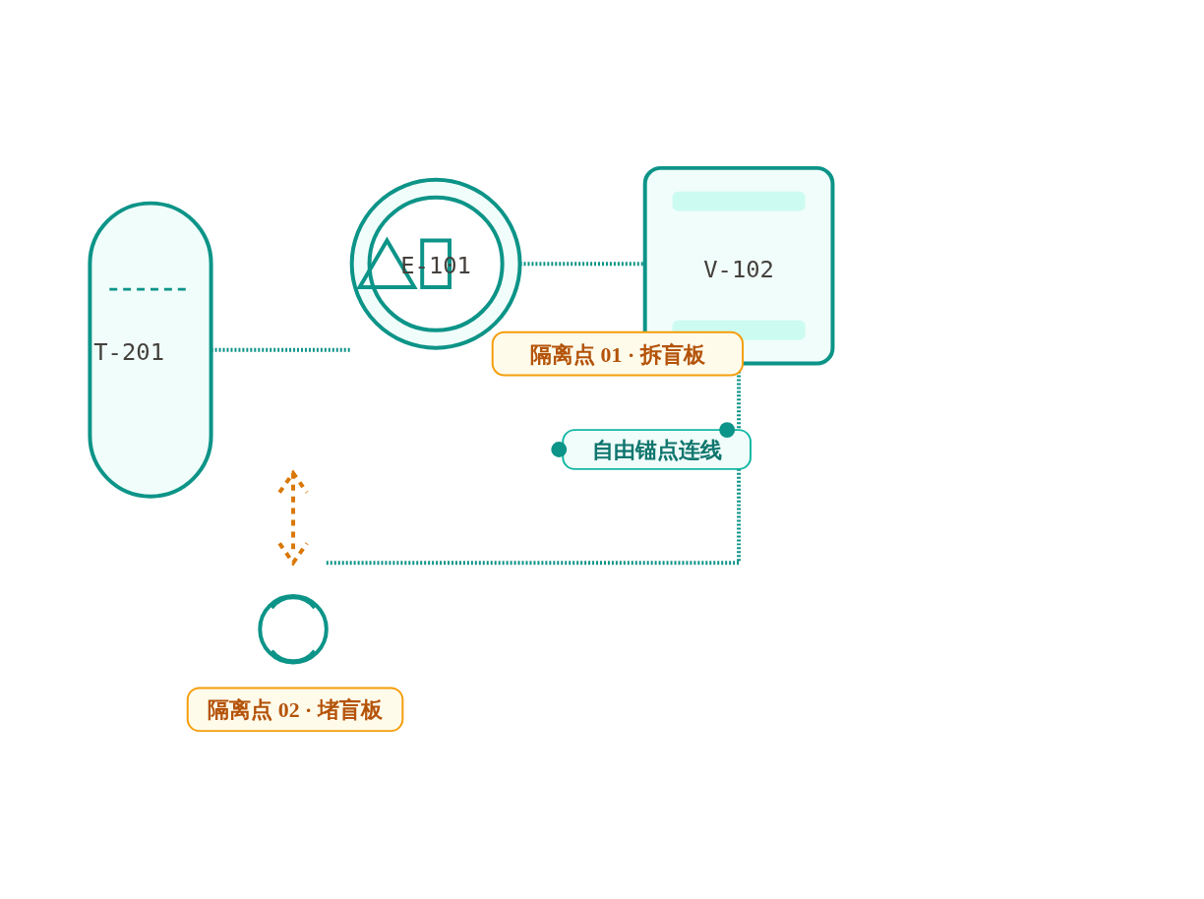


05
核心亮点 HIGHLIGHT · PID 组态
PID 组态画布，数字孪生车间图纸
盲板抽堵作业全流程数字化
PID 组态画布 · 装置单元示意
+
−
100%
126+
标准图例图元库 种
设备
40管道管件
26阀门
28仪表
17电气安全
15
自由锚点 ·「点哪连哪」智能连线
设备 / 管线边框任意点点击即连线端点，吸附反馈点实时跟随，正交走线、绘图零门槛
生成主数据 · 预览确认两步流
图纸一键生成设备 / 管线 / 隔离点主数据，预览确认后才落库，杜绝误录
图纸 ⇄ 台账 双向联动
PID 图纸、盲板台账、现场实物三者绑定，点击图元直达档案
设备 / 管线 / 阀门
隔离点标注
自由锚点连线
框选编辑

Slide 7











06
核心亮点 HIGHLIGHT · AI 赋能
AI 深度赋能，私有化大模型驱动
盲板抽堵作业全流程数字化
智能问答对话
业务知识即时答
安全知识库检索
隔离方案草稿生成
标准法规秒级定位
一键起草隔离点方案
AI 中枢
LLM · VLM
安全交底书生成
PID 图纸智能识别
规范条款自动成文
作业照片合规检查
图元自动提取入库
现场拍照自动核验
支持企业
私有化大模型部署
（Qwen 系列 · OpenAI 兼容网关），
数据不出厂

Slide 8









07
FEATURES · 特色亮点
六大系统特色与亮点
盲板抽堵作业全流程数字化
全流程闭环
双端协同
GB 30871 合规
九环节一单到底，状态机驱动不可跳步，环节零遗漏
PC 端管理 + 移动端现场扫码执行，管理执行两不误
JSA 分析、双人审核、监护人到位等规范要求系统内置
数字孪生台账
数据驱动
AI 提效
PID 图纸 = 台账 = 现场实物，三者绑定实时一致
多维度统计看板，库存 / 作业 / 趋势一目了然
方案起草、图纸识别、拍照检查，重复工作量大幅下降
六大能力相互咬合 —— 覆盖『管理 · 执行 · 监督』全链路

Slide 9




08
ROADMAP · 演进路线
三阶段演进，从上线到集团化
盲板抽堵作业全流程数字化
NOW · V1.0 在线运行
V1.0
V2.0
演进中
V3.0
已完成 · 当前版本
规划
九环节全流程上线
AI 图纸导入深化
多厂区集团化部署
盲板台账与库存管理
验收照片墙与影像归档
IoT 智能盲板状态感知
PID 组态编辑器
移动端真机发布
数字孪生大屏
数据看板
审批流与消息通知增强
预测性安全分析
移动端核心功能
安全知识库与检索增强
开放 API 与系统集成
7 类角色权限协同

Slide 10



THANK YOU · 安全管理数字化
让每一次抽堵盲板
安全 · 可视 · 可溯
安全合规
全程可视
数据可溯
谢谢观看 · 欢迎试用
石化厂盲板管理系统 V1.0 · 盲板抽堵作业全流程数字化管理平台 · 2026-09

